Slide 1
Adventures in the voids
Авторы проекта:
Полянчикова Ульяна
Скворцов Максим

Slide 2
Идея проекта: Реализовать на практике знания, полученные в ходе обучения Pygame, создать игру
Задачи для реализации:
Работа с git и модулями
Передвижение и стрельба главного персонажа
Уровни и столкновения игрока с ними
Анимация персонажа и врагов на уровнях
Взаимодействие игрока с врагами

Slide 3
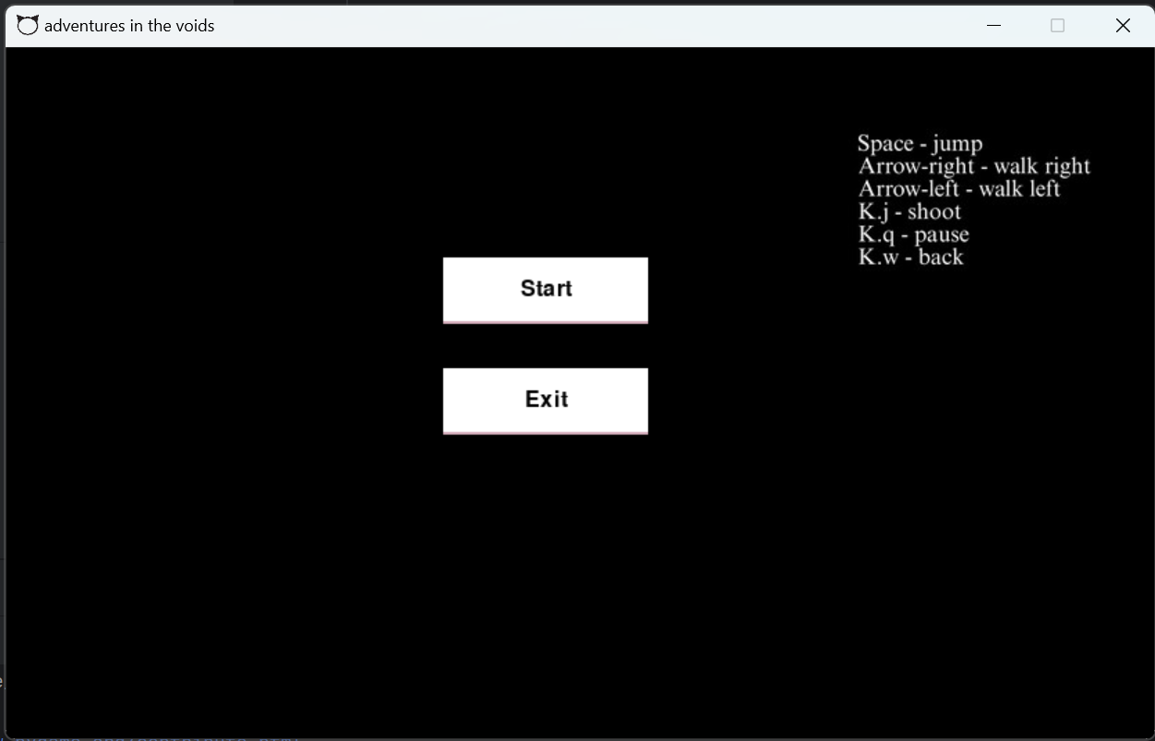
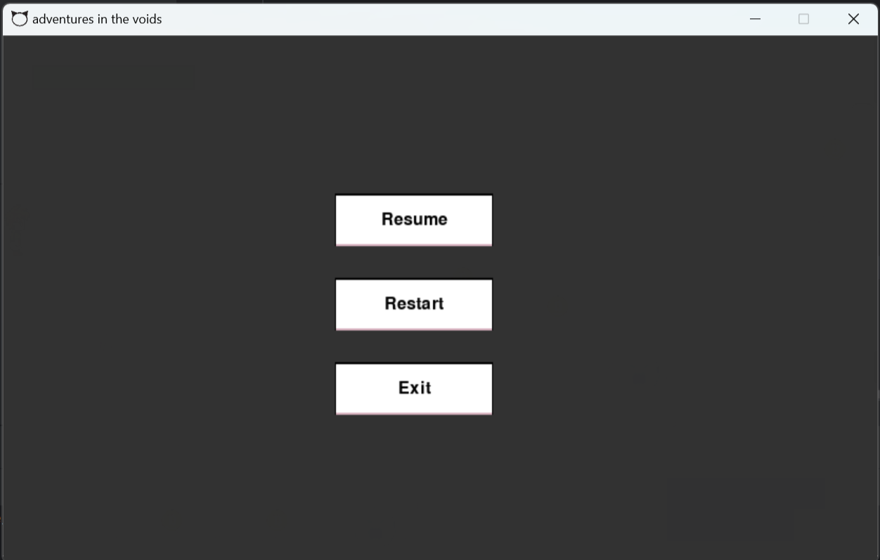
Главный экран и меню паузы

Slide 4
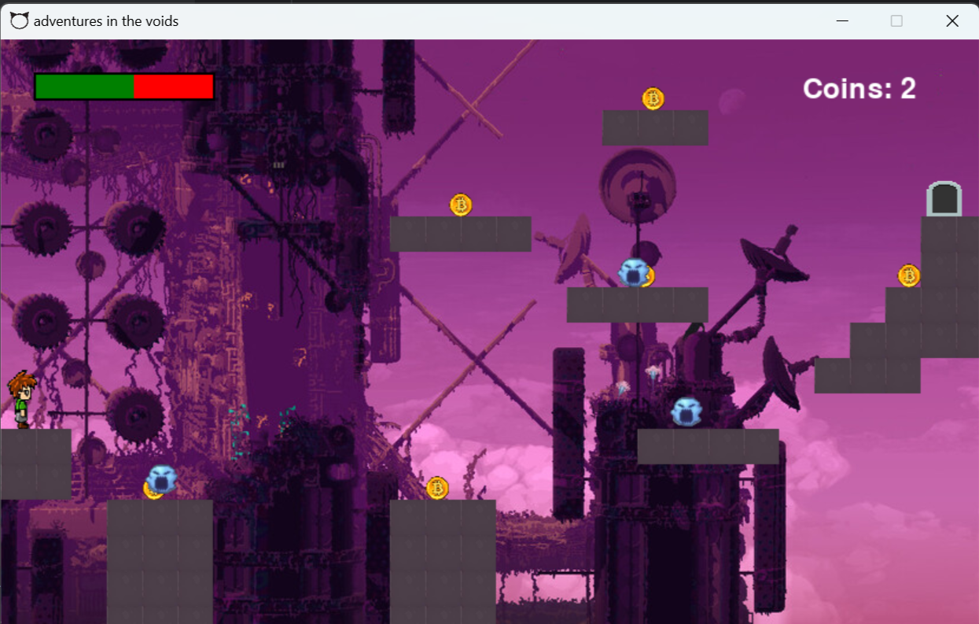
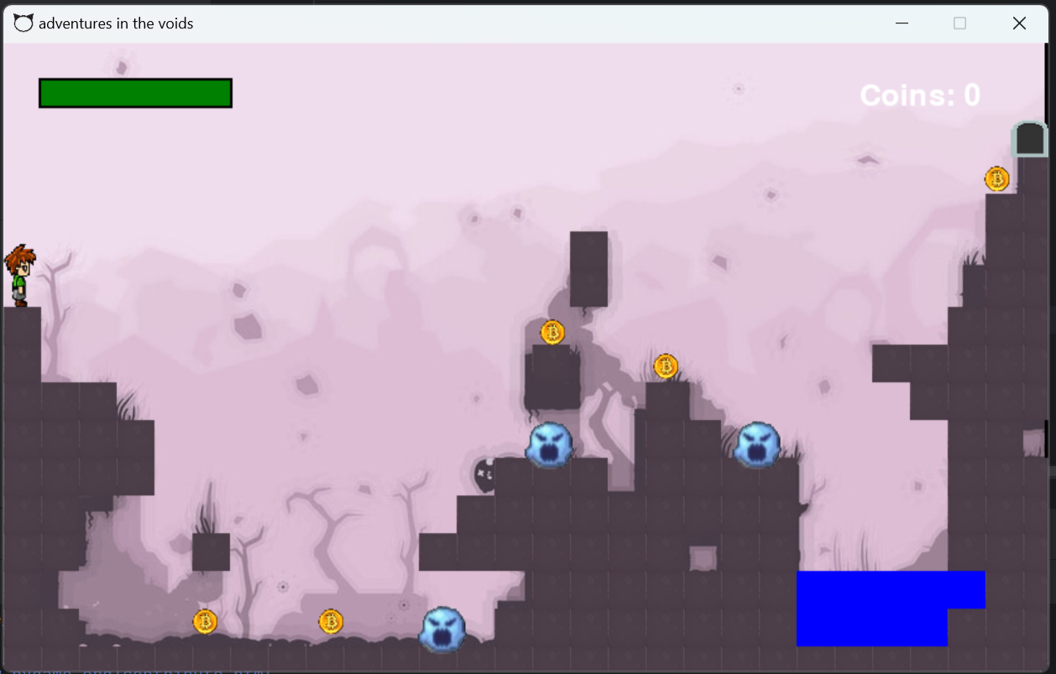
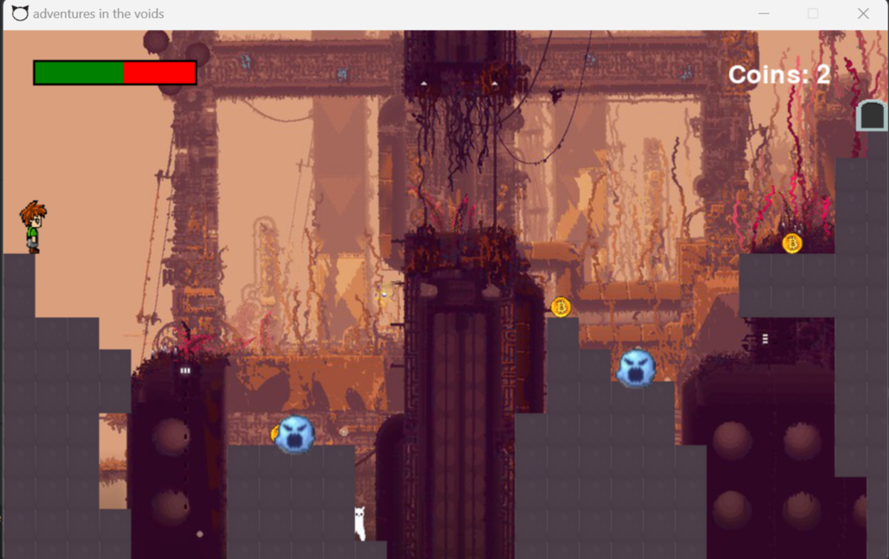
Уровни

Slide 5
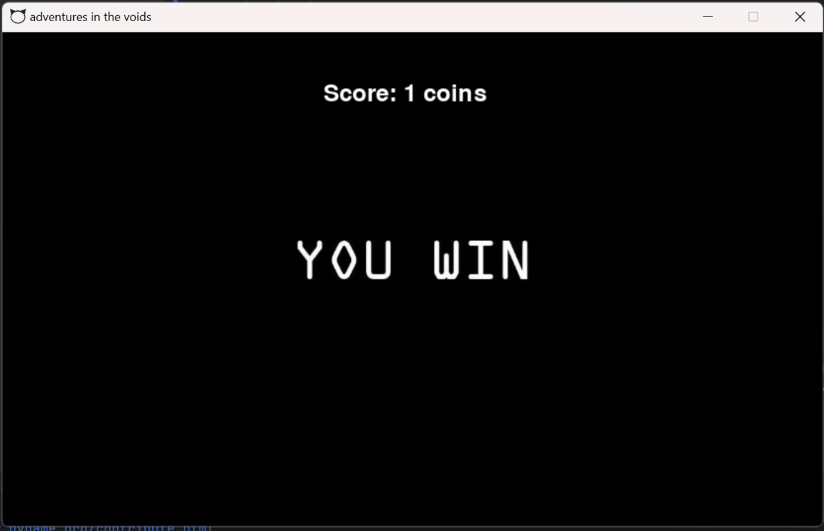
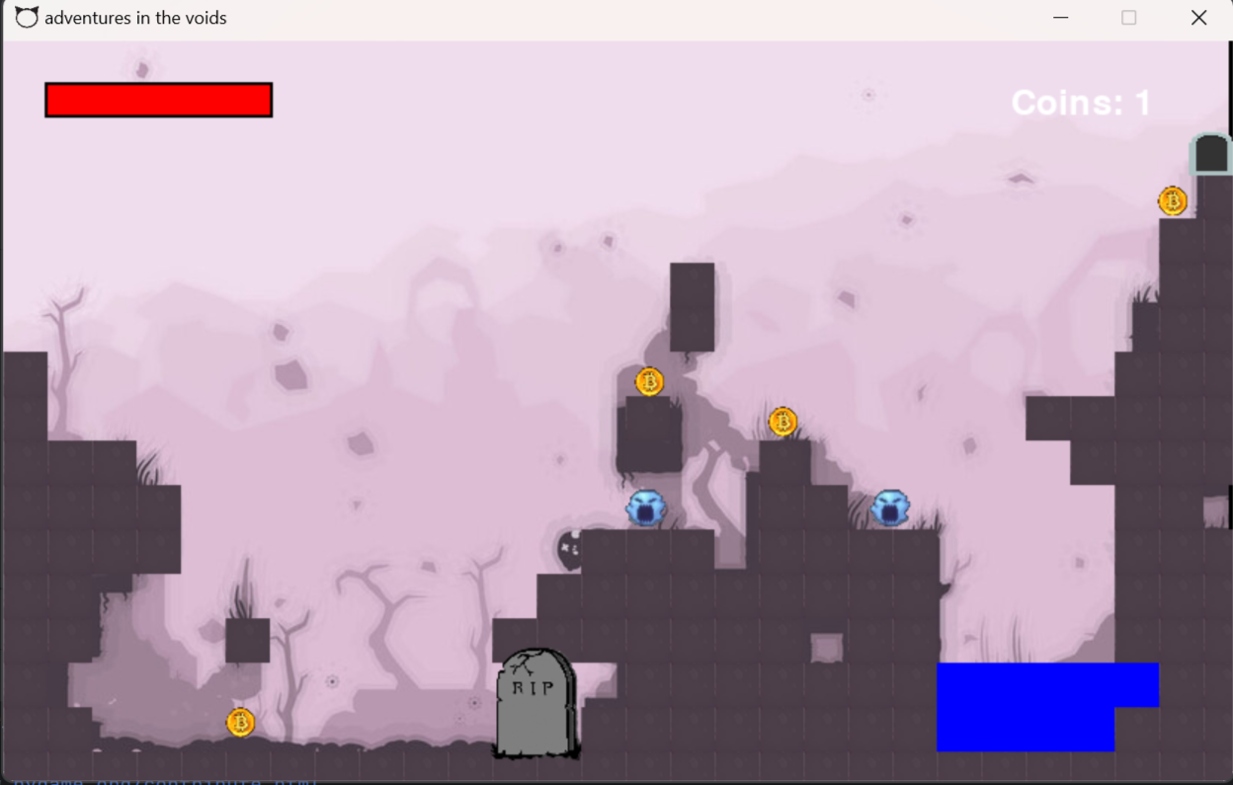
Экран выигрыша и проигрыша

Slide 6

Примененные технологии и библиотеки
Структура проекта. Классы
Class World
Class World2
Class Button
Class Player
Class Enemy
Class Coin
Class Bullet
Class Door
Class Healthbar

Slide 7
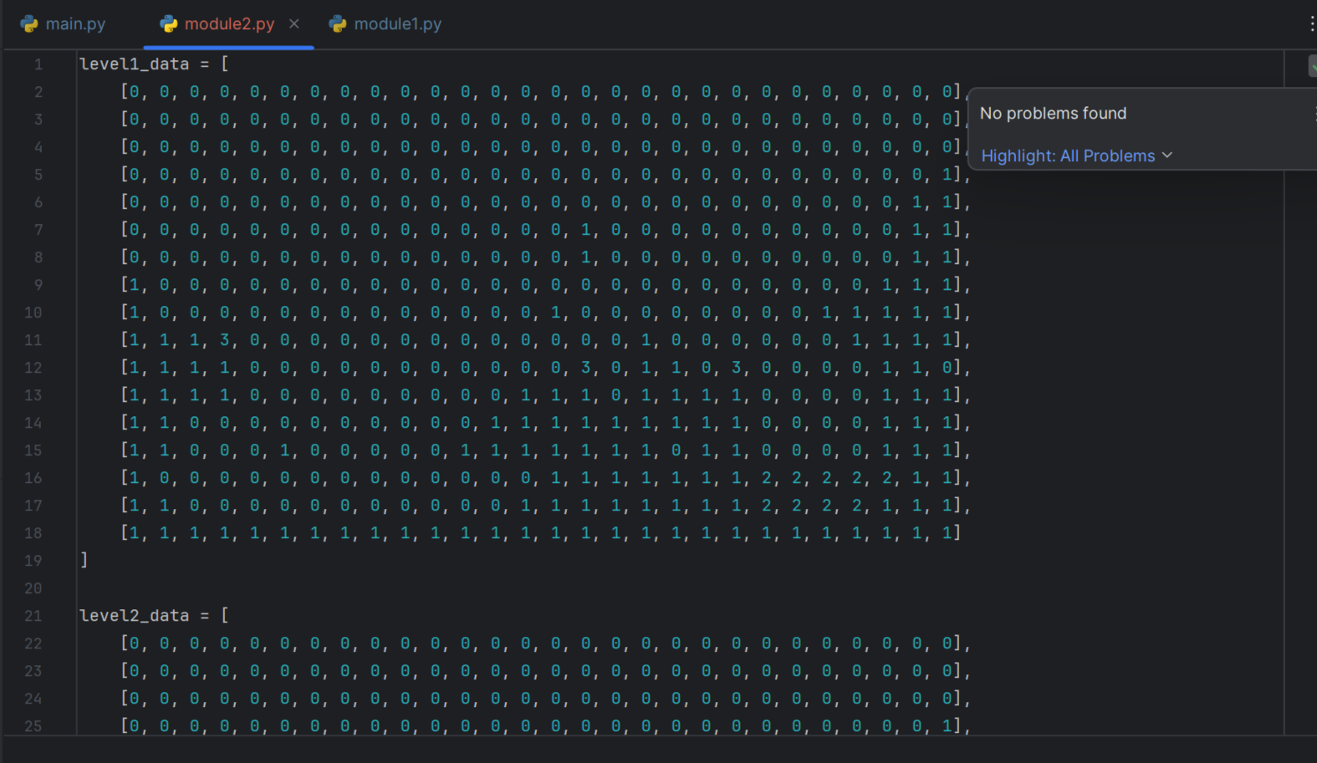
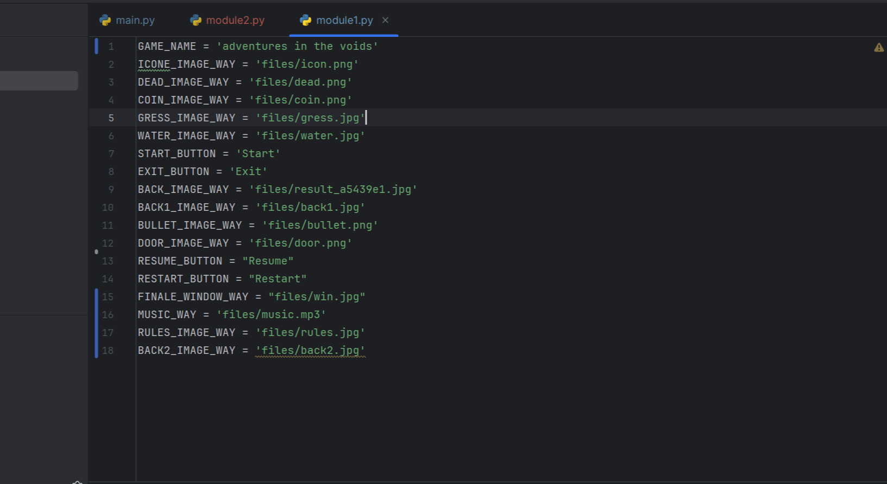
Модули

Slide 8
Дальнейшее развитие проекта
Адаптивный интерфейс (расширение под экран)
Добавление новых уровней
Улучшение графики
Добавление онлайн-режима (сравнение результатов)
Добавление новых врагов и уровня сложности
Перенос игры на телефон

